Slide 1
1.Информация. Науката Информатика
Доц. Емил Хаджиколев

Slide 2
Информатика
Информатиката (Informatics) възниква като наука, свързана с обработката на информация.
Във времето се създават множество научни и приложни области, при които не винаги понятието за информация е водещо.
Поради това, като по-съвременен термин се налага Computer science (Компютърна наука или Компютърни науки, което на български се превежда също и като Информатика).
Също така, се ползва и Computing (Изчисление с компютри).

Slide 3
Какво ще разглеждаме в текущата лекция
Ще припомним понятия като „понятие“, „термин“, „характеристика“, „субект“, „обект“, „факт“, „знание“ и др., за да разберем смисъла, с който те се ползват в информатиката.
Ще разгледаме тясно свързани с информацията понятия като „информация“, „съобщение“, „данни“, „сигнал“.
Ще разберем какви са възможните езици и азбуки, използвани за кодиране и декодиране на съобщения.
Ще припомним какви са мерните единици, с които се измерва количеството информация в съвременните класически компютри.
Ще припомним какви са основните „информационни дейности“.
Ще представим накратко основните направления в науката Информатика.

Slide 4
I. Понятия, важни за информатиката
Ще припомним смисъла на някои понятия, използвани както в разговорния език, така и в информатиката.
Дума
Понятие
Термин
Характеристика
Дефиниция/определение
Субект
Обект
Факт
Знание

Slide 5
Дума (word)
Преди да разясним основните понятия в тази тема за „информацията“ нека разберем значението на думата „понятие“, а също и на думата „дума“.
Дума
съчетание от звуци/знаци в човешката реч, чрез което условно се обозначава предмет, действие, процес, явление… (според тълковния речник на българския език, но с частични изменения)
отделен смислов елемент на говор или писмен текст… (според тълкуванията на “word” в Google Translate)

Slide 6
Още за думите
Не може и не е необходимо да обясняваме всички думи. Като деца научаваме значението на много от думите интуитивно от „практиката“, която в началото представлява многократно чуване и (в определен момент на „проблясък“ в съзнанието) свързване с конкретни обекти.(проблясък=създаване на връзки между невроните в мозъка)
По-късно постепенно се научаваме
да асоциираме дума с действие, събитие, явление, процес и др.
да свързваме думи в отделни изречения, разкази и т.н. като представяме (или възпроизвеждаме) мисли за съществуващи или несъществуващи неща.
да мислим логически, математически, абстрактно (и др.) – като създаваме нови общи концепции и съответните им термини, които може да използваме като градивни елементи (черни кутии; без да се интересуваме от реализацията им) в една все по-усложняваща се йерархично устроена съвкупност от знания.

Slide 7
Думите в информатиката
Думите в информатиката са по-общи понятия спрямо думите в естествените езици (като български, английски и др.).
Те могат да бъдат думи от конкретни езици за програмиране, но могат да бъдат и графични елементи в различни диаграмни езици.
Думите се свързват помежду си по формални (т.е. с точно определена форма) правила, така че получените „фрази“, „изречения“, „диаграми“, да се тълкуват еднозначно (недвусмислено).
При естествените езици (ЕЕ), проблеми като поставяне/непоставяне на пунктуационни знаци, разместване на думи, неправилно изписване на думи и др. може да доведат или да не доведат до промяна на смисъла. При формалните езици такива проблеми се минимизират и не може да съществуват граматически неправилни „изрази“ и „изречения“.
Дайте примери за двусмислия в ЕЕ!

Slide 8
Значение на думите „понятие“ (notion) и термин (term)
Понятие: Логически оформена обща/обобщена мисъл за обект, действие, процес, явление…
Тази мисъл, обикновено, се асоциира/свързва с една дума (или комбинация от думи), наричана термин. Но не всички думи са термини.
Термин: Дума (комбинация от думи), за назоваване на точно определено понятие в някоя (научна) област. По-често термините се отнасят за научните области, а в обикновените области (от живота) са просто думи
„ябълка“, „трева“, „стол“ са думи за „обикновени“ понятия;
„плюс“, „минус“ са термини за математически действия с числа.
„Точно определено понятие“, означава, че се създава недвусмислено съответствие между думата/термина и описваното от нея/него понятие (но задължително тази недвусмисленост е) в дадена област или контекст (обстановка, среда, ситуация, изречение), в който се употребява.

Slide 9
Примери
Една и съща дума/термин може да има различни значение и да описва различни понятия в различни ситуации, изречения и др.
Напр. „череша“ в българския език може да означава „плод череша“ или „черешово дърво“: „Изядох пет череши.“, „Посадих пет череши.“

Slide 10
Характеристики на понятията
Едно понятие описва множество от неща (обекти, явления, действия, процеси…) с еднакви характеристики или свойства.
Т.е. понятията не описват конкретни неща. Те са обобщение или абстракция, което определя множество неща.
В информатиката вместо да казваме „обект, явление, действие, процес“ или „нещо“, казваме само „обект“.

Slide 11
Характеристика
Характеристиката/свойството е особеност или качество, чрез която се представя част от нещо.
Има физически и функционални характеристики.
Физическите характеристики може да бъдат измерени/определени по някакъв начин и имат конкретни стойности за конкретни обекти, намиращи се в конкретно състояние.
Такива са „височина“, „форма“, „цвят“. Конкретни стойности в различни системи за измерване са „5 метра“, „квадрат“, „син“, „FF0000“ (червен цвят в компютърните системи).
Функционалните характеристики описват действия, които могат да се извършват с обекта. Те могат да използват и променят физическите характеристики на обекта, както и на други обекти.
„преместване в пространството“, „узряване“, „взаимодействие с друг обект“.

Slide 12
Характеристики и понятия (1)
Понятието „ябълка“ (като плод) включва всички конкретни ябълки от различни сортове, с конкретни степени на узряване, с различни размери, вкусове, цветове, форма и др
Характеристиките, които определят ябълките са сорт, степен на узряване, вкус, цвят и много други.
Всяка конкретна ябълки има конкретни стойности за тези характеристики, като не всички от тях може да определим без (а дори и със) измервателни инструменти.
Разпознаването дали един обект принадлежи на дадено понятие как става?

Slide 13
Характеристики и понятия (2)
Трябва да знаем, че стойностите на характеристиките може да се променят в определени граници.
Тогава за да кажем, че даден конкретен обект е ябълка избираме една важна група от характеристики, чиито стойности трябва да са в определените за понятието граници.
Може по различни начини, включващи различни критерии да определяме принадлежността на даден обект към дадено понятие.
На око, в огромен процент от случаите, лесно може да преценим като видим „ябълка“, че е ябълка. Но се случват и грешки… както при хората, така и при съвременните алгоритми за разпознаване на образи и машинна класификация. Напр. ако гледаме малко по-отдалече, на картинка или по друга причина, може да видим „ябълка“ вместо „райска ябълка“, „тиква, която е по-голяма, но прилича на ябълка“ и др.

Slide 14
Разбиране на понятията
Понятията имат съответни термини, които използваме в речта/текста, вместо техните мисловни представи/обяснения.
Важно е мисловните представи на всички в даден колектив/група за дадени понятия и съответните им термини да са разбрани еднакво или поне да се доближават. т.е.
Важно е хората в една област да говорят на един език.
Разбирането, обаче, е субективна мисловна дейност, зависеща от знанията на всеки отделен субект (човек).
За да говорим на един език важно е да се опитваме да разбираме по-добре (ако не напълно) смисъла на понятията, стоящи зад определени термини.
т.е. Учете и мислете!

Slide 15
Видове понятия
Примитивни
Примитивното понятие не е нужно (или не може) да се дефинира (няма определение).
Те се използват като „аксиоми“, чрез които се описват други понятия.
Такива философски понятия са „материя“, „енергия“, „време“ (Това че може да ги измерваме не значи, че може да дадем недвусмислено определение.)
Сложни
Сложните понятия се дефинират с описание (дава им се определение), което е еднозначно и недвусмислено.
В определението се използват други термини, които трябва да са вече дефинирани.
Повечето понятия са сложни и се дефинират чрез други.
Човечеството е изградило една сложна йерархия от понятия за описание на света.

Slide 16
Йерархия (hierarchy) на понятията
В една предметна област има много понятия, които може да се опишат в наследствена структура на различни нива, при която понятия-наследници се определят чрез понятия от родителските нива.
Понятията родители са по-общи, по-абстрактни от понятията-наследници, които са по-специализирани и по-конкретни. Специализацията може да се породи от някаква характеристика.

Slide 17
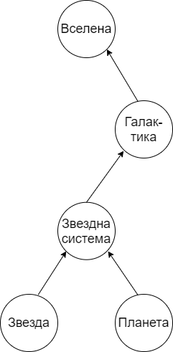
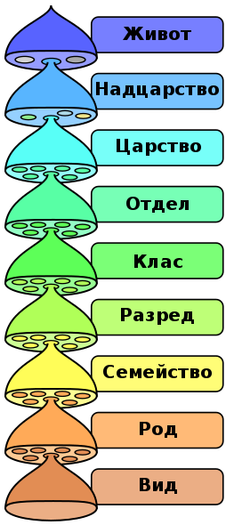
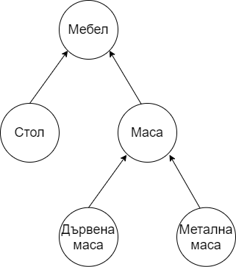
Йерархия (hierarchy) на понятията - примери
Как точно ще се представи йерархията зависи от желанията в дадена група от хора или от създателя ѝ.
Йерархията може да бъде по-конкретна или по-абстрактна.
Класификация на
организмите (източник)
Частични класификации на понятия в различни области

Slide 18
Определение/дефиниция
Определения/дефиниции знаем най-вече от математиката, но те съществуват и в други науки и предметни области.
Казахме, че сложните понятия се описват чрез дефиниции.
(Дефиниция на дефиниция): Дефиницията е недвусмислено описание на понятие, което се именува с термин.

Slide 19
Да припомним и други обикновени понятия: субект и обект
Субект: същество, което целесъобразно осъзнава обективния свят и му въздейства (основно значение в тълковния речник).
т.е. субектът извърша действие… и то съзнателно.
Пример: „Аз, като субект, правя нещо с някакъв обект.“
По-важно в информатиката е другото понятие: Обект: Предмет, явление, факт, към който е насочена някаква дейност (тълковния речник)
Използвани английски термини в информатиката: object, entity (може и thing – нещо – понякога да се казва)
Субектът въздейства върху обектите от целия обективен свят (в по-малка или по-голяма степен; осъзнато или не съвсем осъзнато).
Пример: Всеки човек за себе си е субект, а всички неща около него са обекти. (Ако субекта се само-изследва може да е едновременно и обект.)

Slide 20
Факт
Факт: събитие, което е обективно и истинно в някакъв контекст.
„1+1=2“ е факт/истина в „обикновената“ математика;
В друг контекст, всъщност, може и да не е такава логиката на събирането на неща. А и дали, въобще, символа „+“ означава „събиране“ (също в друг контекст) отново не се знае. Напр. в някои среди може да е истина, че „Двама човека мислят по-добре заедно, отколкото по-отделно“ – това може да се запише напр. като „1+1>2“.

Slide 21
Знание
Знание: съвкупност от факти в една област.
Знанието и фактите за него може да се променят във времето: да се увеличават; някои да се отхвърлят като грешни и заместват от други.
Когато ползваме някакви знанията е важно, че в този момент приемаме, че знанията и фактите в дадена област са истина.
Съмненията в истинността на знанията и фактите (критичното мислене – но не критикуващо мислене) са полезни в някаква степен за важни неща, защото само така може да „видим“ нещо ново в науката или обикновения живот.
(Но непрекъснатите съмнения за маловажни неща не са полезни – трябва и да се действа.)

Slide 22
II. Основни понятия в науката информатиката
Информация
Съобщение
Сигнал
Данни
Информатика, компютърни науки и др.

Slide 23
Информация
Информация е понятие, за което липсва общоприета дефиниция.
Има множество различни дефиниции: математическа, философска, биологическа, физическа и др.
От латински [литературен източник 2]
“in-formo” – 1. давам вид, придавам форма, образувам, правя, създавам; 2. представям си, описвам; 3. възпитавам, обучавам;
“informare” – оформям, формирам, придавам форма, съставям понятие за нещо;
“informatio” – представа, понятие за нещо.
Дезинформация какво значи?...Обратното на информация…

Slide 24
Информация според философските разбирания (1)
Може да се каже, че според произхода на думата и философските разбирания:
Информацията е съзнателно (човешко) субективно действие по формиране, въвеждане във форма.
Информацията е резултат от субективна мисловна дейност по възприемане и разбиране на околния свят.
Информация е възприетото от някого или нещо отражение или знание.

Slide 25
Информация според философските разбирания (2)
т.е. Информацията не съществува независимо и не е абсолютна.
Тя съществува само в мозъка на субекта и е относителна.
(Какво означават „относително“ и „абсолютно“?)
При това, тя зависи от познанията и разбиранията за обективния свят на конкретния субект.
Поради това, едно съобщение във вид на новина може да предизвика различното ѝ разбиране при различни хора. Някои хора дори може да пропуснат отделни части от новината.
Т.е. едно обективно съобщение, в общия случай, носи различна информация за различни субекти.
Според различни философски теории, информацията произлиза от незнанието. Съобщението носи информация, само ако в него има ново знание за субекта.
(За повече философска информация за информацията разгледайте литературните източници 2 и 3, от последния слайд на лекцията.)

Slide 26
Разбиране за информацията в информатиката
В математиката и информатиката понятието информация има по-общ и обективен смисъл.
Според ISO стандарта за речника на информационните технологии:
При обработката на информация: знания за обекти, като факти, събития, неща, процеси или идеи, включително концепции, които в определен контекст/среда имат определено значение.
В частност контекста може да е конкретен човек (субект) или по-общо обединение на хора, програми и др.
В теория на информацията: знания, които намаляват или премахват несигурността относно настъпването на конкретно събитие от даден набор от възможни събития.
В това определение „събитие“ е понятие от теорията на вероятностите.

Slide 27
Теория на информацията
Теория на информацията е свързана с представянето, количествените мерки и обработката на информацията и др.
Началото ѝ е поставено от Клод Шенън (1948) от Bell Labs в „Математическа теория на комуникацията“.
Дефинициите на понятията, обикновено, разглеждаме в контекста на компютърните системи, но те имат по-общ смисъл.

Slide 28
Данни (1)
Представянето на информация става, чрез данни.
Данните са набор от стойности на качествени или количествени характеристики/променливи/параметри за обектите.
Няма единствено число за данни в българския език.
Пример за (минимални) данни за двама човек са:
Мария, 5.80
Иван, 5.20
Сами по себе си данните не носят информация.
Данните носят информация, ако се знае (от субекта, който ги обработва) какви характеристики представят.
Ако знаем, че характеристиките в горния пример са име и среден успех, ще получим някаква частична информация. По-пълна информация ще имаме ако знаем нещо за/от контекста/средата, в който съществуват данните, т.е. ако знаем например, че оценките представят успеха от средното образование.

Slide 29
Данни (2)
Стойностите на характеристиките, както и информацията за характеристиките също се описва с данни.
В разглеждания пример, стойности на характеристиките „имена на характеристики“ може да са „име“ и „среден успех“ (които казахме, че носят частична информация за това какво е това име и какъв е този успех).

Slide 30
Съобщение
Предаването на информация става чрез съобщения.
(Представянето – чрез данни.)
Съобщението е подредена последователност от знаци, предназначени да предават информация.

Slide 31
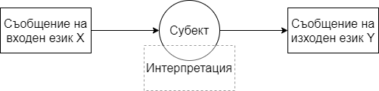
Информацията като процес на разбиране (в теория на информацията)
Знаците в получаваното (от субекта) съобщение принадлежат на някакъв входен език X.
За да се получи информация, входящото съобщение се интерпретира, при което се създава изходящ резултат, отново във вид на съобщение, знаците, на което са от изходен език Y.

Slide 32
Езици на съобщенията
В общия случай, езиците могат да бъдат всякакви. Напр.
Когато субекта е човек
входящото съобщение може да е написано или произнесено на естествен език;
изходящото съобщение може да е мисловна представа (на „езика на представите“), говор или текст.
Когато субекта е програма
входящото съобщение може да е на някакъв машинен език, език за програмиране, картинка (в някакъв формат, който определя език), стандартен или специфичен (само за конкретната програма) протокол;
изходящото съобщение може да е във вид на текст или картинка, уеб страница и др., което се очаква да се разбира от човека стартирал програмата (за целта, разбира се, човека трябва да интерпретира компютърно получения резултат).

Slide 33
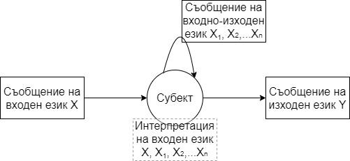
Процес на извличане на информацията
Всъщност, в процеса на извличане на „крайната“ информация субекта като цяло или отделни негови части може многократно да преобразуват съобщения от един в друг вид и да ги интерпретират.
В компютърните системи се случва точно това - съобщенията се преобразуват многократно от различни програми, подпрограми и др., за да се получи резултат, който се представя на човека.

Slide 34
Сигнали
Съобщенията се пренасят чрез сигнали.
Сигналът може да бъде разпознат като съобщение на някакъв език, ако има подходящ приемник.
Хората не обработват всички сигнали (със сила над прага за улавяне на сигнали), които получават, и съответно не ги преобразуват в съобщения и не извличат информация от тях. Напр. пропускаме (понякога) странични шумове, не виждаме някои предмети и т.н. Това не е сигурно, че е точно така, защото не познаваме добре механизмите на работа на съзнанието, а още по-малко – на подсъзнанието. Сигурно, на доста хора се е случвало докато се разхождат да се замислят за някой познат, когото не са видели осъзнато и след това наистина да го видят.
В компютърните системи е по-формално положението: една програма прихваща съобщения, които се отнасят и са „разбираеми“(т.е. може да ги обработва) за нея, а другите не ги използва.

Slide 35
Сензори (1)
Около нас във въздуха има множество сигнали – радиовълни, електро-магнитни, на различни честоти, звукове, миризми…
(Очевидно) Хората не могат да уловят всички сигнали, а само такива, за които притежават сензори: образи, звук, допир, мирис, вкус (и други по-малко или повече известни, реални или нереални, сетива).
Съществуват много технически устройства за приемане. Някои са по-сложни и се наричат приемници – на радио и електро-магнитни сигнали. Други са по-специализирани и се наричат сензори или датчици. Такива са за измерване на различни параметри на различни обекти – температура, влажност на въздуха, замърсеност, скорост и мн. др.

Slide 36
Сензори (2)
При хората част от информацията получена от сензорите е във вид на размити знания за „топло-студено-нормално…“, „вкусно-горчиво-сладко…“, „аромат на теменужка, ябълка…“ и др.
Предимство на техническите устройства, е че измерените данни могат да бъдат записвани автоматизирано с техните точни стойности и в последствие обработвани. Разбира се, устройства за разпознаване на аромат и вкус не е лесно да бъдат разработени.
Разлика, която е интересно да се отбележи е, че информацията получавана от човешките сензорите е качествена и съответно субективно вярна, а техническите средства за измерване отразяват обективни количествени стойности на характеристиките.
Обективни измерената температура „23 градуса“, за един човек означава, че е „топло“, а за друг – „студено“.

Slide 37
Пренос на съобщенията/сигналите (накратко)
Съобщенията се пренасят в комуникационна среда
въздух, електронни устройства
За устройства: кабели, въздух
Предаването и приемането става с помощта на комуникационни средства
За хора: уста, ръце, лице, очи, уши, кожа (някои са за предаване чрез мимики и жестове)…
За устройства: общо се наричат приемници и предаватели.
В комуникационна среда едновременно може да съществуват множество комуникационни канали за предаване и получаване на съобщения към (и съответно – от) различни източници:
Хората едновременно може да възприемат музика, говор, допир…
Уеб браузърите може да отварят няколко страници едновременно…
„Едновременно“ е относително понятие и в двата случая. (По принцип, това че се правят няколко неща едновременно не е доказателство за съществуването на много канали. При разучаване на различни дисциплини ще се запознаете със сведения за различни комуникационни канали.)

Slide 38
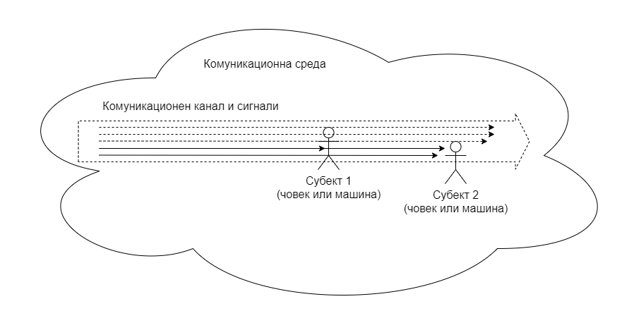
Получаване на сигнали в комуникационна среда
Някои сигнали се прихващат от един или повече субекта, а други – не.
Комуникационния канал може да е двупосочен – за получаване и приемане на съобщения.

Slide 39
Кодиране и декодиране на съобщенията
За да се опише дадена информация като съобщение на даден език тя трябва да бъде кодирана, т.е. да се представи с буквите на азбуката и синтаксиса на езика.
Предавателят кодира съобщението и го предава като сигнал към получателя.
За да може получателят да разпознае съобщението (в сигнала), той трябва да знае езика на входящото съобщение и да го декодира, за да го прочете.
Ако езика на предавателя и получателя е еднакъв - напр. български език за двама комуникиращи си човека – може би, горе-долу те лесно ще се разберат. А може би – не?! Но ако входния и изходния език са различни, какво правим? – използваме Google Translate... При компютърните езици е подобно положението, но малко по-лесно – защото използваните езици са формални (със строго определен формат на изреченията).

Slide 40
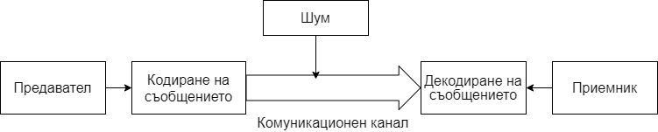
Модел на Шенън за процеса на комуникация
Освен кодирането и декодирането на съобщенията в процеса на комуникация…
…важна задача е свързана с премахване на повреди в кодираните съобщения, предизвикани от технически или други шумовете в комуникационния канал, за което ще споменем по-късно.
В компютърните системи, инструментите за кодиране и декодиране са независими от предавателя и приемника и могат да се използват от множество различни конкретни приемници и предаватели.

Slide 41
Теория на кодирането
В теорията на кодирането се предлага математически подход за защита от грешки (възникващи от шумовете).
Това става като при кодиране се добавя излишество с информация за изпращаните данни, а при декодиране се правят проверки и извършват корекции.
Как точно става това?
Ако има желаещи, може да проучат и споделят във вид на презентация или текст!

Slide 42
Азбука в компютърните системи
Азбука при класическите компютри са цифрите 0 и 1 от двоичната бройна система.
Чрез тях на ниско технологично ниво се кодират всякакви данни и действия с тях, които след това като знаем как са кодирани може да декодираме.
цели числа – виж таблицата
символи – на всеки символ (от човешки или друг език) може да се постави десетично, а съответно и двоично число, като по този начин се създаде взаимно-еднозначно съответствие между символи и числа.
примитивни операции – инструкции за процесора – също се кодират с двоични кодове и др.
При това, разбира се, е важно да се знае коя последователност от нули и единици за какво точно се отнася – цяло число, реално, символ, операция…
десетично число | двоично число | двоично число, с еднакъв брой цифри
0 | 0 | 000
1 | 1 | 001
2 | 10 | 010
3 | 11 | 011
4 | 100 | 100
5 | 101 | 101
6 | 110 | 110
7 | 111 | 111

Slide 43
Моделиране на цифрите 0 и 1 на техническо ниво
На техническо (хардуерно; физическо) ниво 0 и 1 се моделират относително лесно („относително“, защото не всеки знае и може да го направи) по различни начини:
различно електрическо напрежение – в различни системи конкретните стойности са различни, но например за 0 – се приема напрежение между 0 и 0.8 V, а за 1 - 2-5 V
различна ориентация на магнитните домейни в магнитните дискови устройства;
липса или наличие на светлина и др.
За хората, 0 и 1 също може да имат смисъл в някакъв контекст:
0 – лъжа; 1 – истина;
0 – не; 1 – да;
0 – изключено; 1 – включено
и др.

Slide 44
Измерване на информацията (1)
От субективност на информацията преминахме към обективното ѝ представяне единствено с двоичните числа 0 и 1 в компютърните системи и възможността за представяне на всякакви съобщения с тях.
Разбира се, в програмирането не работим с двоични числа, а с много по-лесни конструкции в езиците за програмиране от високо ниво. (Ако желаем, може да работим и с двоични числа.)
И все пак какво ни дават тези две цифри – 0 и 1 – за понятието информация?

Slide 45
Измерване на информацията (2)
В съвременните класически компютри и цифрови комуникационни системи, бит (bit) е основната единица за измерване на количеството информация.
Един бит представлява логическо състояние с една от две възможни стойности, обикновено означавани с двоичните цифри 0 и 1.
Думата бит/bit e съкращение на binary digit (двоична цифра).
Казваме, че (в класическите компютри) съобщенията се кодират в (последователности от) битове.

Slide 46
Бит
Брой битове | Брой възможни състояния, като степен на 2 | Брой възможни състояния
1 | 2¹ | 2
2 | 2² | 4
3 | 2³ | 8
4 | 2⁴ | 16
5 | 2⁵ | 32
6 | 2⁶ | 64
7 | 2⁷ | 128
8 | 2⁸ | 256
9 | 2⁹ | 512
10 | 2¹⁰ | 1024
… | … | …
С 1 бит могат да се представят 2 различни състояния за различни изброими неща (цели числа, символи, цветове…) – 0 и 1.
С 2 бита – 4 състояния – 00, 01, 10, 11
С 3 бита – 8 – 000, 001, 010, 011, 100, 101, 110, 111

Slide 47
Производни на bit единици за измерване на количеството информация
Decimal
Value |  | SI
1000 | 10³ | kbit | kilobit
1000² | 10⁶ | Mbit | megabit
1000³ | 10⁹ | Gbit | gigabit
1000⁴ | 10¹² | Tbit | terabit
1000⁵ | 10¹⁵ | Pbit | petabit
1000⁶ | 10¹⁸ | Ebit | exabit
1000⁷ | 10²¹ | Zbit | zettabit
1000⁸ | 10²⁴ | Ybit | yottabit
Binary
Value |  | IEC |  | JEDEC
1024 | 2¹⁰ | Kibit | kibibit | Kbit | kilobit
1024² | 2²⁰ | Mibit | mebibit | Mbit | megabit
1024³ | 2³⁰ | Gibit | gibibit | Gbit | gigabit
1024⁴ | 2⁴⁰ | Tibit | tebibit |  | -
1024⁵ | 2⁵⁰ | Pibit | pebibit |  | -
1024⁶ | 2⁶⁰ | Eibit | exbibit |  | -
1024⁷ | 2⁷⁰ | Zibit | zebibit |  | -
1024⁸ | 2⁸⁰ | Yibit | yobibit |  | -
Източник на таблиците: https://en.wikipedia.org/wiki/Bit
Трябва да се обърне внимание, че в различни системи степени на 10 или на 2 имат еднакви названия – напр. 10³ и 2¹⁰ са килобит. Приемаме, че кило-, мега-, гига- и т.н. се представки за степени на 10, а киби-, меби-, гиби- и т.н. за степени на 2.

Slide 48
Байт – byte
По-удобно, в компютърните системи (КС) е обработката на битовете да става по групи.
Байт е група от битове.
Обикновено (в класическите съвременни КС), един байт се състои от 8 бита, но това не е задължително.
При това, чрез един байт (от 8 бита) могат да се представят 256 (2⁸) различни състояния/стойности за различни неща, напр. 256, съответни на всяко двоично число, символа.
Байтовете са най-малките части информация, които могат да бъдат адресирани в паметта (за което ще говорим в друга лекция).
Т.е. В КС, не се работи с отделните битовете, а с байтове.

Slide 49
Производни на byte единици
Decimal
Value | Metric
1 | B | byte
1000 | kB | kilobyte
1000² | MB | megabyte
1000³ | GB | gigabyte
1000⁴ | TB | terabyte
1000⁵ | PB | petabyte
1000⁶ | EB | exabyte
1000⁷ | ZB | zettabyte
1000⁸ | YB | yottabyte
Binary
Value | IEC |  | JEDEC
1 | B | byte | B | byte
1024 | KiB | kibibyte | KB | kilobyte
1024² | MiB | mebibyte | MB | megabyte
1024³ | GiB | gibibyte | GB | gigabyte
1024⁴ | TiB | tebibyte | –
1024⁵ | PiB | pebibyte | –
1024⁶ | EiB | exbibyte | –
1024⁷ | ZiB | zebibyte | –
1024⁸ | YiB | yobibyte | –
Източник: https://en.wikipedia.org/wiki/Byte
Както и при bit, представките кило-, мега-, гига-, тера-, пета- и т.н. са за степени на 10, а киби-, меби-, гиби-… – степени на 2

Slide 50
Други системи за измерване на информацията и приложенията им
Ако има желаещи да проучат и споделят…
Напр, за qubit и квантовите компютри

Slide 51
Основни дейности при работа с данните - т.н. информационни дейности (1)
Основните дейности в КС, които се извършват върху всякакви видове данни са:
събиране – може да ги събира човек или автоматично да се събират от сензори;
съхранение – физически се съхраняват на различни носители; По-важно е как точно логически се организират – неструктурирани, във файлов каталог, в различни видове бази данни…
обработка – изпълняват се различни алгоритми, стандартни и нестандартни функционалности върху данните, които обикновено са базирани на математически методи (в по-малка или в по-голяма степен и които често може да ползваме наготово, без да реализираме). Как точно ще се реализира обработката зависи от начина за съхранение и/или структурата, в която извличаме съхранените данни. В резултат от обработката може да се получат нови данни и знания.
разпространение – представянето и изпращането на данните в подходящ за желаещите да ги получат вид – диаграми, таблици, уеб страници…

Slide 52
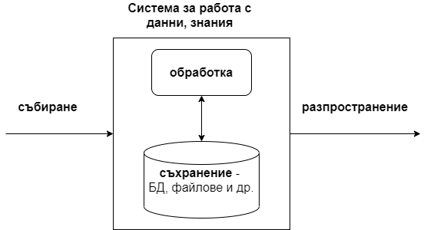
Основни дейности при работа с данните - т.н. информационни дейности (2)
Наричат се информационни дейности, но всъщност са дейности по работа с данни.
Аналогични са дейностите по работа с данни и при хората, но някои алгоритми при хората все още са по-съвършени…
В една система, данните постъпват от външни източници. Обикновено, се съхраняват и обработват в системата, като тези дейности могат да бъдат изпълнявани многократно. В определен момент част от тях се представя на потребител.
Като пример за такава система може да си представим „уеб магазин“. Администратор събира и въвежда данни за продукти, като те се обработват и съхраняват в база данни. При поискване от купувач, съхранените данни се извличат по-определен начин и му се представят (напр. извличат се сортирани по цена продукти от някаква категория).

Slide 53
Информатика
Информатиката (Informatics) е наука за автоматизираната обработка на информацията (и по-точно на свързаните с информацията данни).
Оформя се като самостоятелна наука постепенно с развитието на компютърните системи (след 1956 г. [9])
По-съвременни названия на Информатиката са Computing (Използване на компютри) и Computer science (Компютърна наука)[10].

Slide 54
Основни направления в информатиката
В информатиката се оформят множество отделни теоретични и практически области [10]:
theory of computation
algorithms and data structures
programming methodology and languages
computer elements and architecture
software engineering
artificial intelligence
computer networking and communication
database systems
parallel computation
distributed computation
human–computer interaction
computer graphics
operating systems
numerical and symbolic computation

Slide 55
Литература
Тълковен речник на българския език, http://talkoven.onlinerechnik.com/
Цветкова, Милена. Внимателна употреба на понятието "информация" // Медии и обществени комуникации. Изд. УНСС / "Алма комуникация". 2011, №10, https://media-journal.info/?p=item&aid=155
Beavers, Anthony, A brief introduction to the philosophy of information, DOI: https://doi.org/10.21728/logeion.2016v3n1.p16-28
Манев, К., Ланджев, И. , Малешков С., и кол., Основни на информатиката, Изд. Нов Български университет, 2017, ISBN: 978-954-535-983-5.
Information, https://en.wikipedia.org/wiki/Information
Information technology — Vocabulary, ISO/IEC 2382:2015, https://www.iso.org/standard/63598.html
Bit, https://en.wikipedia.org/wiki/Bit
Byte, https://en.wikipedia.org/wiki/Byte
Информатика, https://en.wikipedia.org/wiki/Informatics
Computer science, https://en.wikipedia.org/wiki/Computer_science

